Slide 1
31-2
These materials are by the Kongki Ka Project and are made available to you under the terms of the Creative Commons Attribution ShareAlike license 4.0.
You have permission to share and redistribute these materials in any format and to make reasonable revisions and adaptations of this translation, provided that:
You include the above licence and source information.
If you redistribute these materials or create derivatives, you must distribute your contributions under the same license as the original.
The Holy Bible, Berean Standard Bible, BSB is produced in cooperation with Bible Hub, Discovery Bible, OpenBible.com, and the Berean Bible Translation Committee. This text of God's Word has been dedicated to the public domain.
Hindi text is from Free Bibles India. This translation is made available under the terms of a Creative Commons Attribution-ShareAlike 4.0 International License.
Notes:
Ch
Jesus’ Childhood
1. Simeon and Anna - Luke 2:21-38 (Left Top)
2. The Magi give gifts to Jesus - Matt 2:1-11 (Right Center)
3. Flight to Egypt and return to Nazareth - Matthew 2:12-23 (Left)
4. Childhood in the Temple - 2:40-52 (Right Bottom)

Slide 2
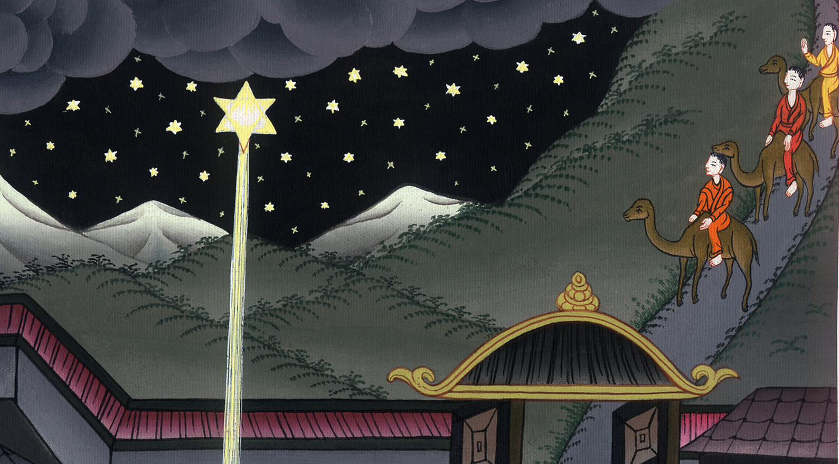
ज्योतिषी यीशु के लिए उपहार लाते हैं - मत्ती 2:1-11
This work is licensed under a Creative Commons Attribution-ShareAlike 4.0 International License

Slide 3
The Magi give gifts to Jesus - Matthew 2:1-11
ज्योतिषी यीशु के लिए उपहार लाते हैं - मत्ती 2:1-11

Slide 4
ज्योतिषी यीशु के लिए उपहार लाते हैं - मत्ती 2:1-11

Slide 5
1After Jesus was born in Bethlehem in Judea, during the time of King Herod, Magi from the east arrived in Jerusalem,
1हेरोदेस राजा के दिनों में जब यहूदिया के बैतलहमa में यीशु का जन्म हुआ, तब, पूर्व से कई ज्योतिषी यरूशलेम में आकर पूछने लगे,

Slide 6
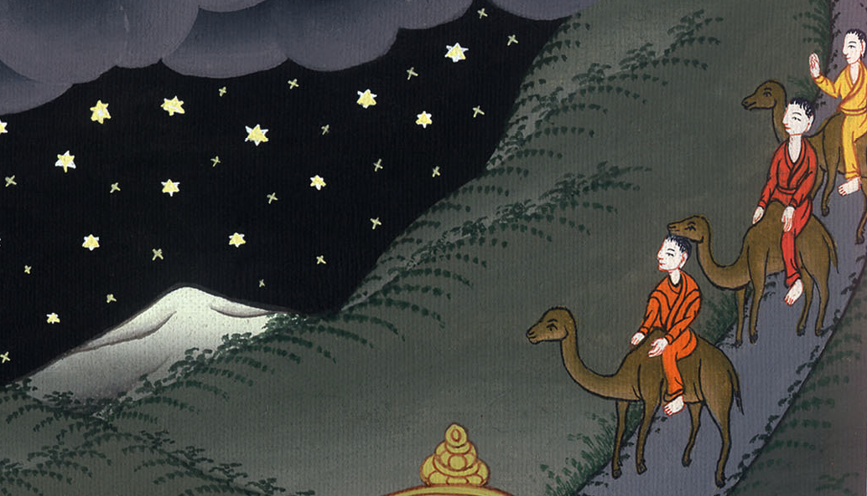
मत्ती 2:1

Slide 7
2asking, “Where is the One who has been born King of the Jews? We saw His star in the east and have come to worship Him.”
3When King Herod heard this, he was disturbed, and all Jerusalem with him.
2 “यहूदियों का राजा जिसका जन्म हुआ है, कहाँ है? क्योंकि हमने पूर्व में उसका तारा देखा है और उसको झुककर प्रणाम करने आए हैं।” (गिन. 24:17) 3 यह सुनकर हेरोदेस राजा और उसके साथ सारा यरूशलेम घबरा गया।

Slide 8
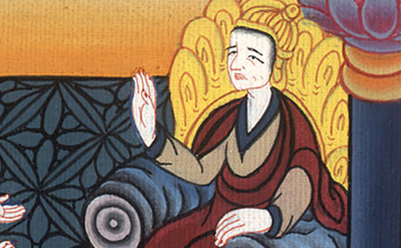
मत्ती 2:2,3

Slide 9
4And when he had assembled all the chief priests and scribes of the people, he asked them where the Christ was to be born.
4 और उसने लोगों के सब प्रधान याजकों और शास्त्रियोंb को इकट्ठा करके उनसे पूछा, “मसीह का जन्म कहाँ होना चाहिए?”

Slide 10
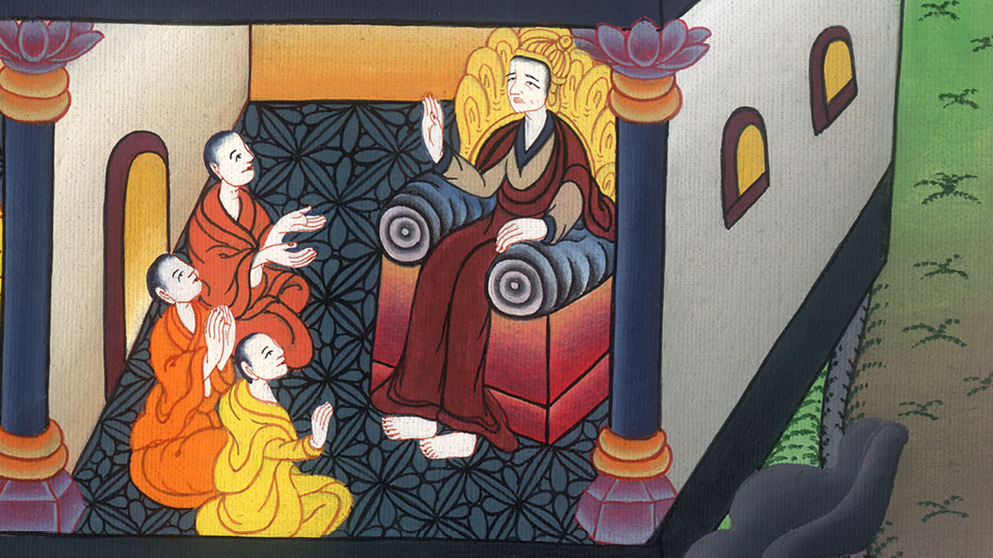
मत्ती 2:4

Slide 11
5“In Bethlehem in Judea,” they replied, “for this is what the prophet has written:
5उन्होंने उससे कहा, “यहूदिया के बैतलहम में; क्योंकि भविष्यद्वक्ता के द्वारा लिखा गया है:

Slide 12
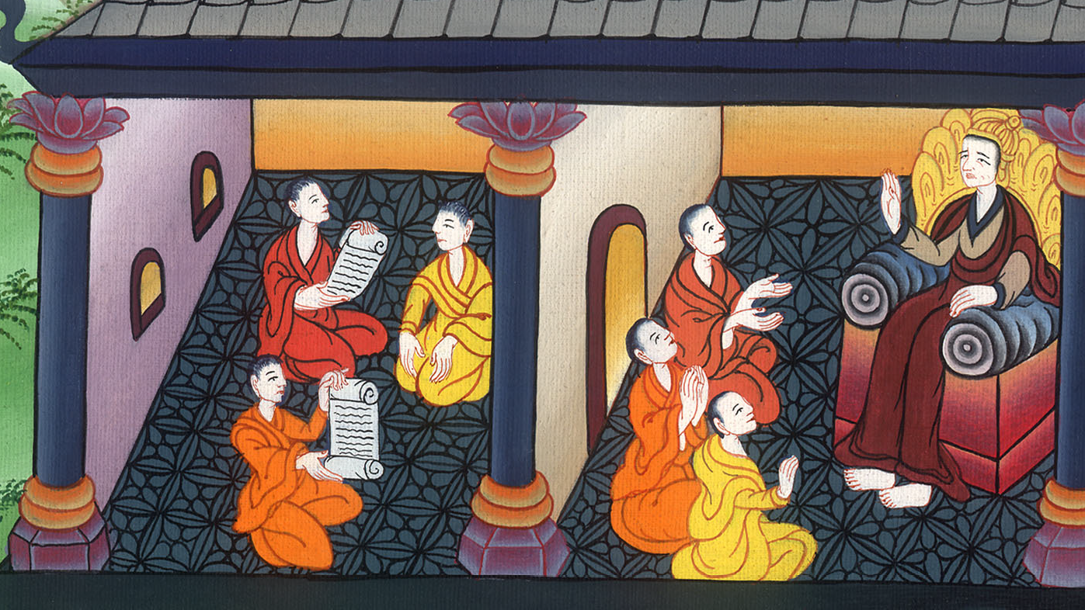
मत्ती 2:5

Slide 13
6‘But you, Bethlehem, in the land of Judah,
are by no means least among the rulers of Judah,
for out of you will come a ruler
who will be the shepherd of My people Israel.’
6“हे बैतलहम, यहूदा के प्रदेश, तू किसी भी रीति से यहूदा के अधिकारियों में सबसे छोटा नहीं; क्योंकि तुझ में से एक अधिपति निकलेगा, जो मेरी प्रजा इस्राएल का चरवाहा बनेगा।”

Slide 14
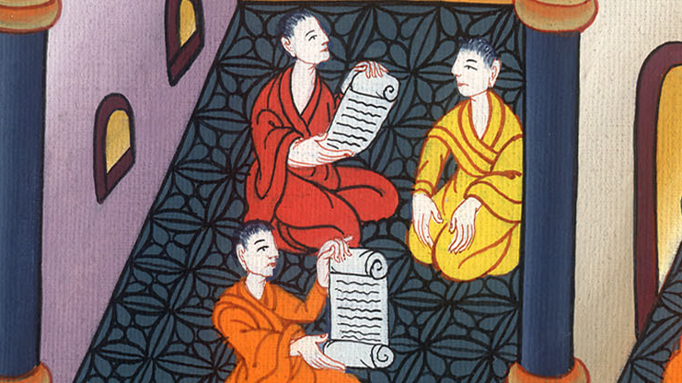
मत्ती 2:6

Slide 15
7Then Herod called the Magi secretly and learned from them the exact time the star had appeared. 8And sending them to Bethlehem, he said: “Go and search carefully for the Child, and when you find Him, report to me, so that I too may go and worship Him.”
7तब हेरोदेस ने ज्योतिषियों को चुपके से बुलाकर उनसे पूछा, कि तारा ठीक किस समय दिखाई दिया था। 8 और उसने यह कहकर उन्हें बैतलहम भेजा, “जाकर उस बालक के विषय में ठीक-ठीक मालूम करो और जब वह मिल जाए तो मुझे समाचार दो ताकि मैं भी आकर उसको प्रणाम करूँ।”

Slide 16
मत्ती 2:7,8

Slide 17
9After they had heard the king, they went on their way, and the star they had seen in the east went ahead of them until it stood over the place where the Child was. 10When they saw the star, they rejoiced with great delight.
9राजा की आज्ञा सुन उन्होंने अपनी यात्रा दोबारा प्रारंभ की. उन्हें वही तारा दिखाई दिया, जो उन्होंने पूर्ववर्ती देशों में देखा था. वे उसके दर्शन में आगे बढ़ते चले गए जब तक वह तारा उस बालक के घर पर जाकर ठहर न गया. 10उसे देखकर वे बड़े आनंद से भर गए.

Slide 18
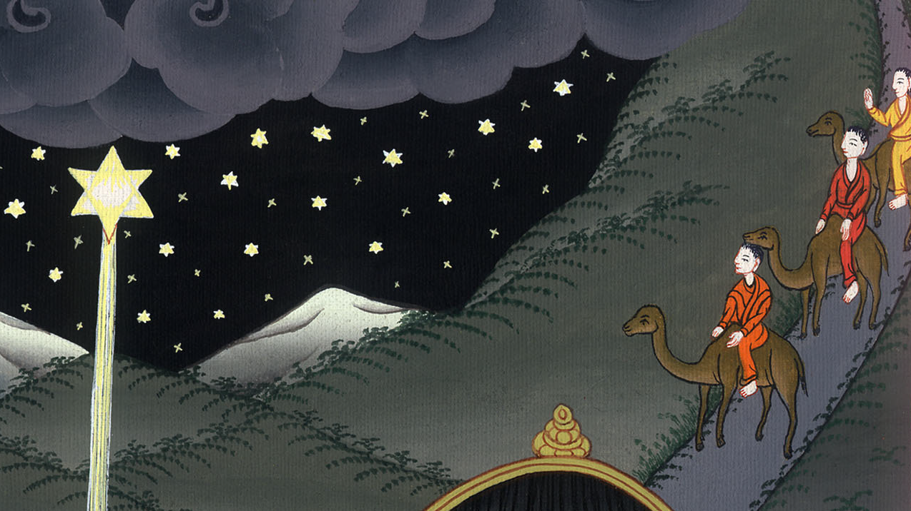
मत्ती 2:9,10

Slide 19
11On coming to the house, they saw the Child with His mother Mary, and they fell down and worshiped Him. Then they opened their treasures and presented Him with gifts of gold and frankincense and myrrh.
11और उस घर में पहुँचकर उस बालक को उसकी माता मरियम के साथ देखा, और दण्डवत् होकर बालकc की आराधना की, और अपना-अपना थैला खोलकर उसे सोना, और लोबान, और गन्धरस की भेंट चढ़ाई।

Slide 20
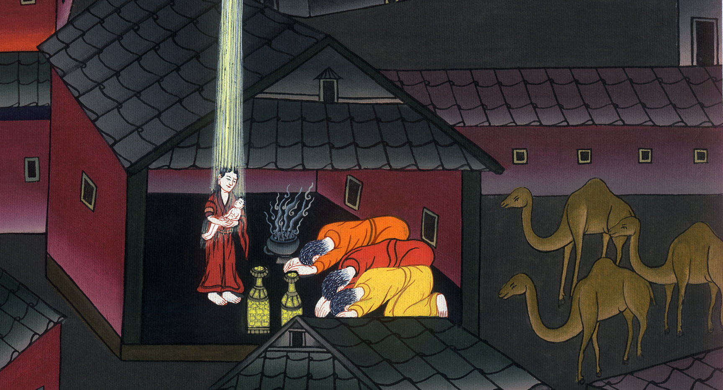
मत्ती 2:11

Slide 21
12And having been warned in a dream not to return to Herod, they withdrew to their country by another route.
12और स्वप्न में यह चेतावनी पाकर कि हेरोदेस के पास फिर न जाना, वे दूसरे मार्ग से होकर अपने देश को चले गए।

Slide 22
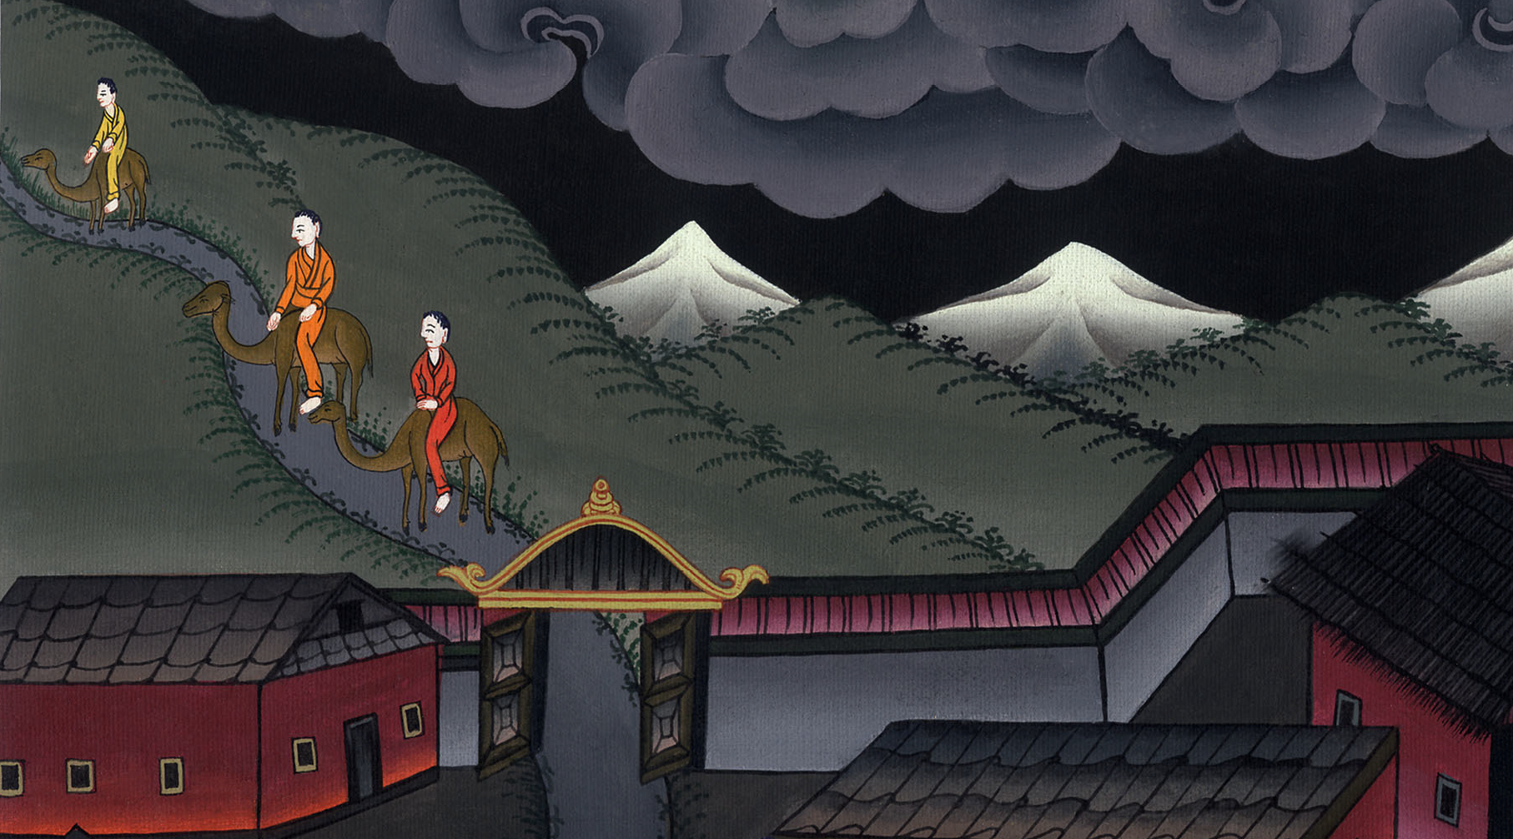
मत्ती 2:12

